Slide 1
KHỞI ĐỘNG

Slide 2
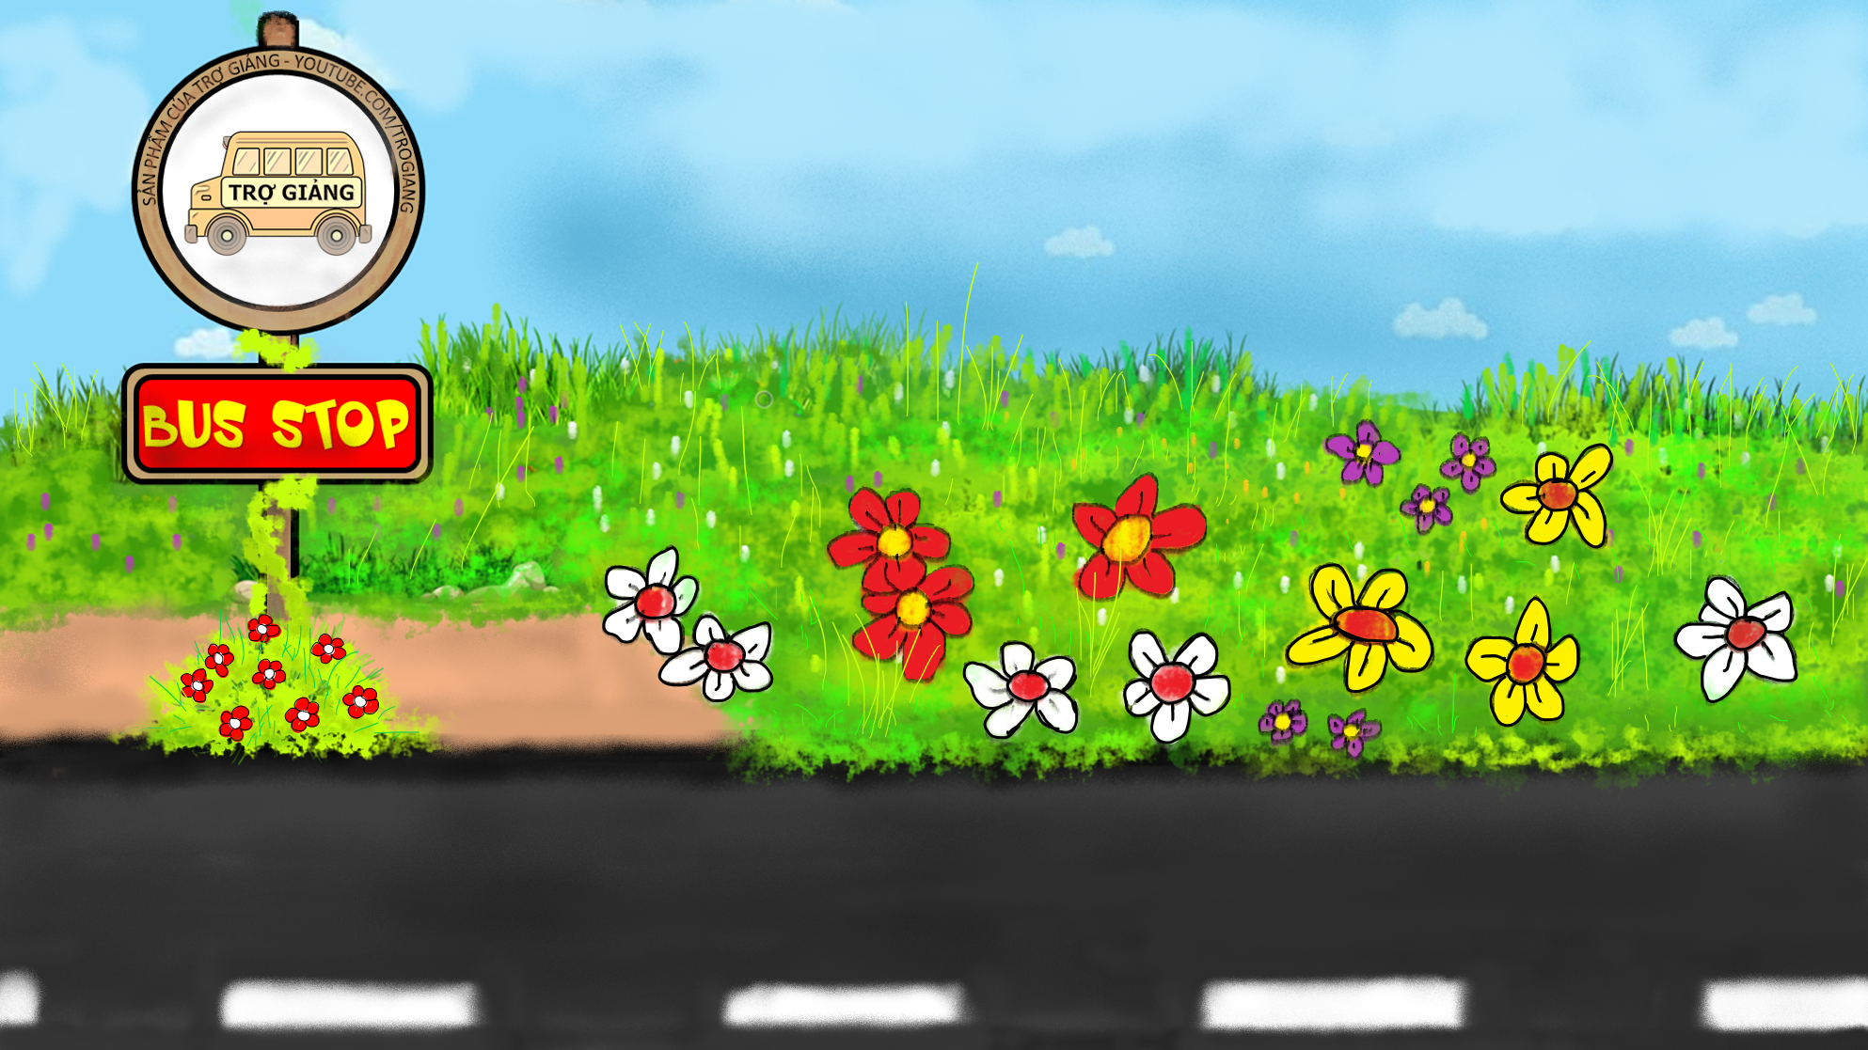






CHUYẾN XE TRI THỨC
TRẠM XE BUÝT
PLAY

Slide 3



Hãy đọc đúng để lên xe buýt nhé!
cưỡi ngựa, vuốt ve, trẻ thơ
RIGHT/ĐÚNG
WRONG/SAI

Slide 4

Hãy đọc đúng để lên xe buýt nhé!
nhuộm vải, luống cuống, lem luốc
RIGHT/ĐÚNG
WRONG/SAI

Slide 5


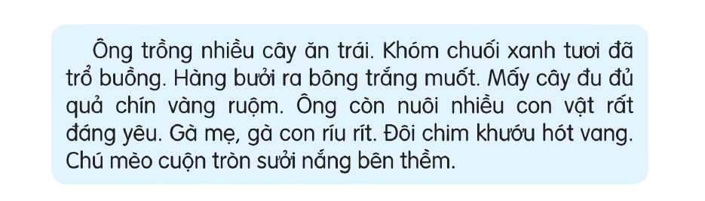
Hãy đọc đúng để lên xe buýt nhé!
RIGHT/ĐÚNG
WRONG/SAI

Slide 6

TIẾNG VIỆT 1
BÀI 71:
ươc - ươt

Slide 7


Slide 8

Hà ước được lướt sóng biển.
ươc
ươc
ươt

Slide 9


Slide 10
ươc ươt
đ | ươc
được
bước lược ngược nước
lướt lượt mướt mượt

Slide 11


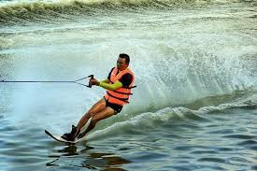
ươc
ươt
thước kẻ
dược sĩ
lướt ván
ươc

Slide 12
ươc ươt
đ | ươc
được
bước lược ngược nước
lướt lượt mướt mượt
thước kẻ
dược sĩ
lướt ván

Slide 13
Thư giãn

Slide 14


Slide 15
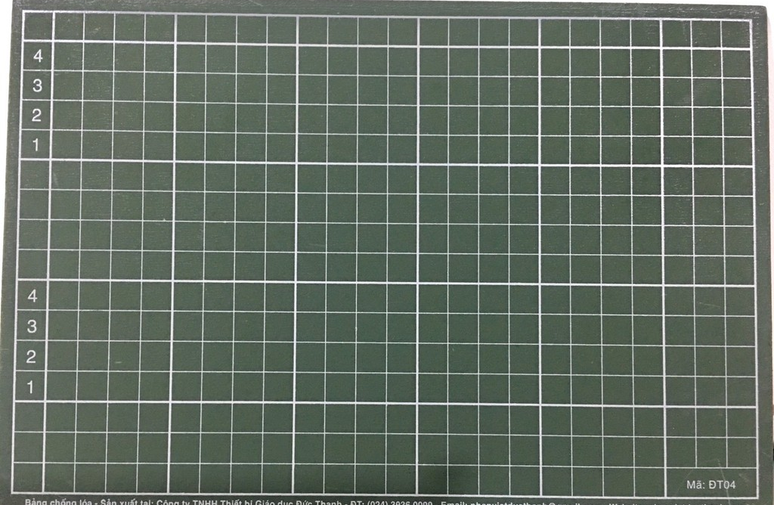
Ŕέ
κŔϐ

Slide 16
ŔΣ
lŔė

Slide 17
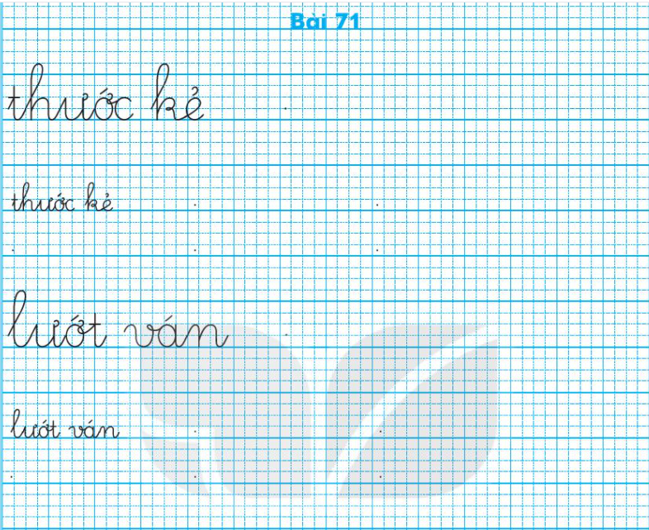

Slide 18
Thư giãn

Slide 19


Slide 20

Lúc học hát, Nam ước làm ca sĩ. Lúc nghe mẹ đọc thơ, Nam lại ước trở thành nhà thơ. Khi ra biển, Nam ước là người lái tàu, vượt qua những con sóng lớn. Nhìn lên bầu trời, Nam lại ước làm phi công. Nam tự hỏi: “Bao giờ mình mới lớn nhỉ?“
ước
ước
vượt
ước

Slide 21
Lúc học hát, Nam ước làm ca sĩ. Lúc nghe mẹ đọc thơ, Nam lại ước trở thành nhà thơ. Khi ra biển, Nam ước là người lái tàu, vượt qua những con sóng lớn. Nhìn lên bầu trời, Nam lại ước làm phi công. Nam tự hỏi: “Bao giờ mình mới lớn nhỉ?“

Slide 22


Slide 23
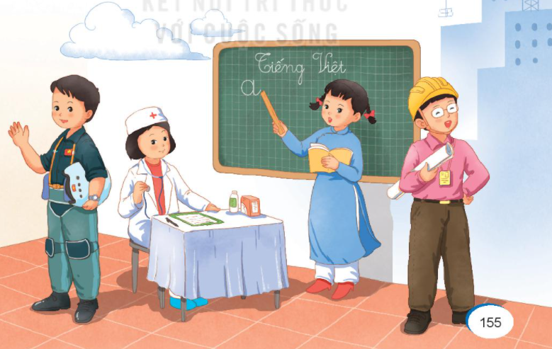
Ước mơ của em

Slide 24

CỦNG CỐ
BÀI HỌC

